Slide 1

القسمة

Slide 2

الهدف من الدرس
بعد أن تعرفنا على حل المسائل بإيجاد العملية الحسابية المناسبة هيَّا بنا تلاميذي الأعزاء نتعرف معاً على مفهوم القسمة

Slide 3

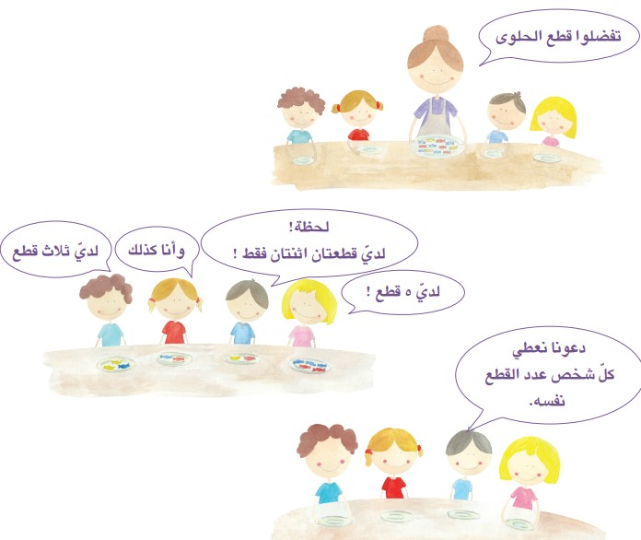

Slide 4

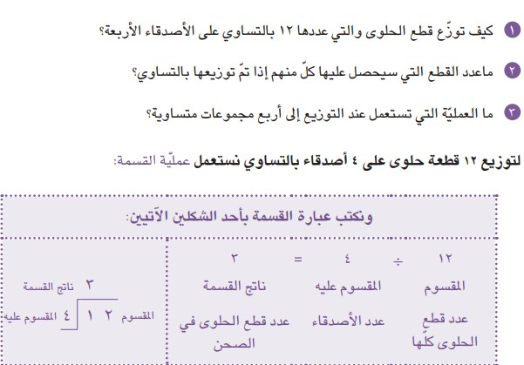

Slide 5

مفهوم القسمة
هو توزيع العناصر الموجودة بالتساوي بين أفراد المجموعة
نسمي هذه العملية (عملية القسمة) ونرمز لعملية القسمة بالشكل
التالي أو
$$÷$$

Slide 6
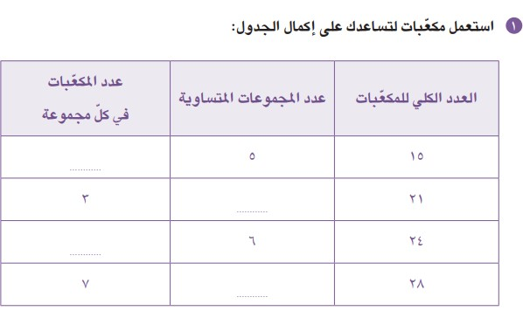

Slide 7

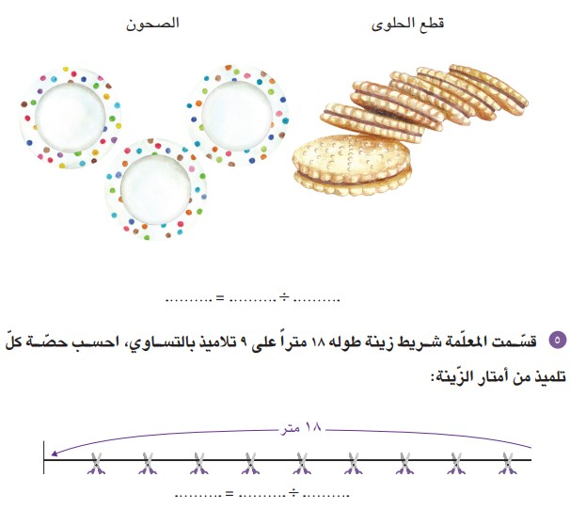

Slide 8
الإغلاق
وهكذا تلاميذي الأعزاء تبيت لنا ما هو مفهوم القسمة
وما هي أركان عملية القسمة وما هو الرمز المناسب لهذه العملية
أرجو أن تكونوا قد استفدتم بالتوفيق والنجاح

